Slide 1

一、问题的提出
二、积分上限函数及其导数
三、牛顿—莱布尼茨公式
四、小结

Slide 2
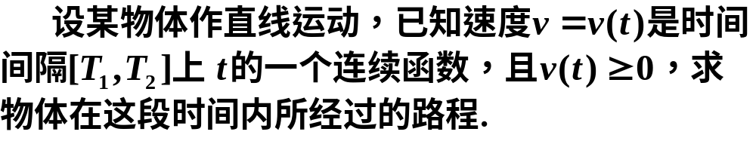
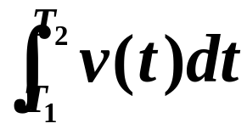

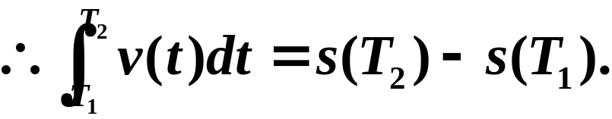

一、问题的提出
变速直线运动中位置函数与速度函数的联系
变速直线运动中路程为
另一方面这段路程可表示为

Slide 3
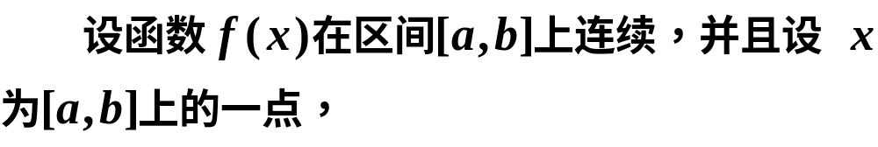
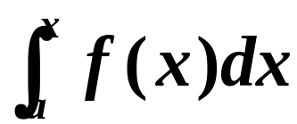
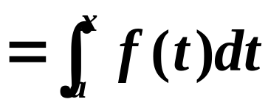
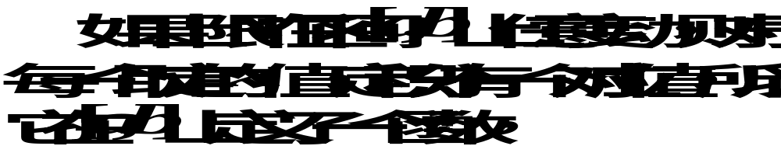
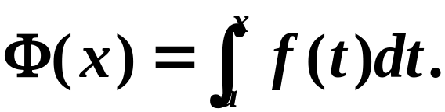
二、积分上限函数及其导数
考察定积分
记
积分上限函数

Slide 4
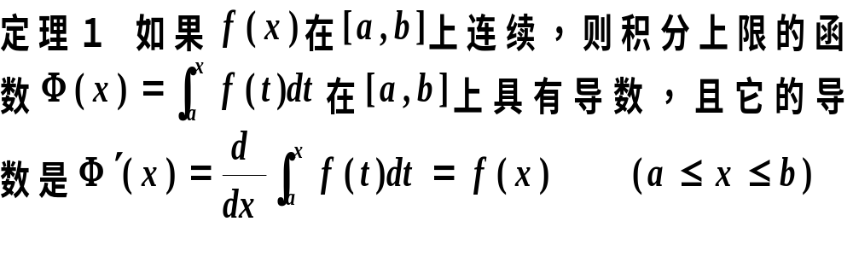

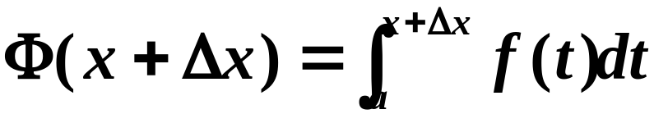
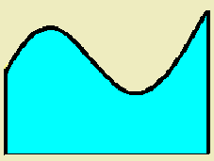



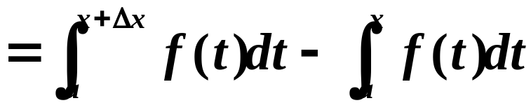





1、积分上限函数的性质
证

Slide 5
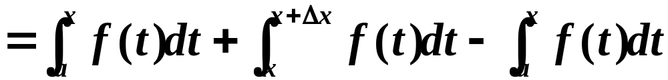
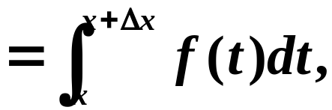



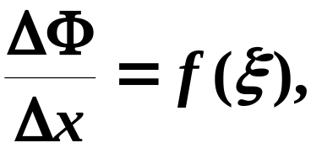
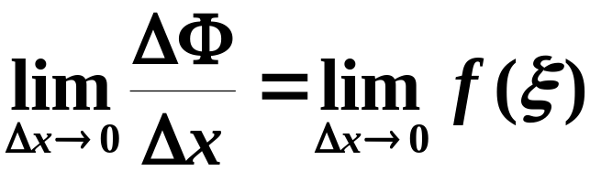


由积分中值定理得

Slide 6
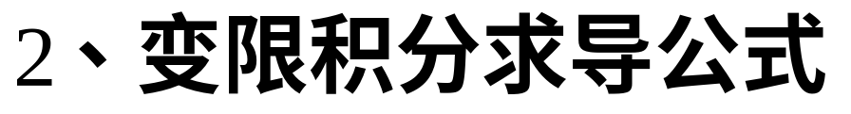
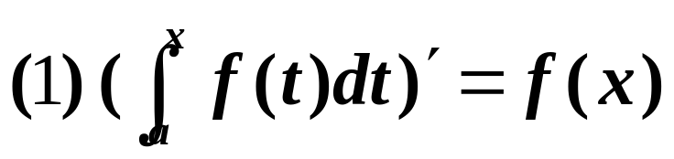
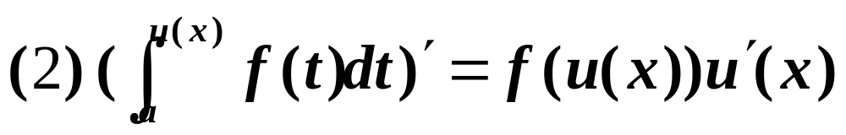
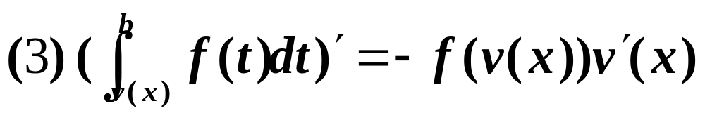
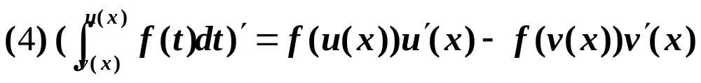
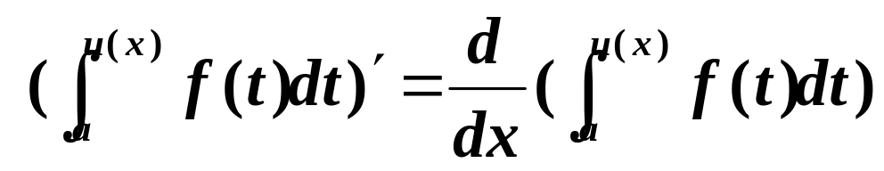
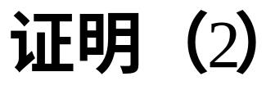
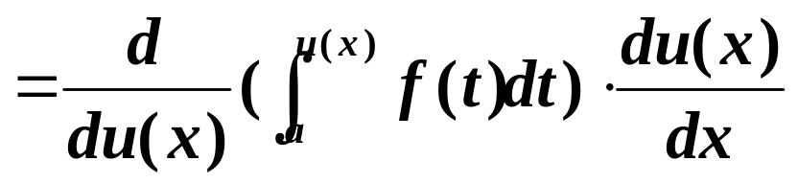
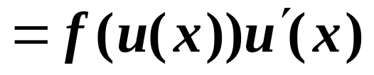

Slide 7
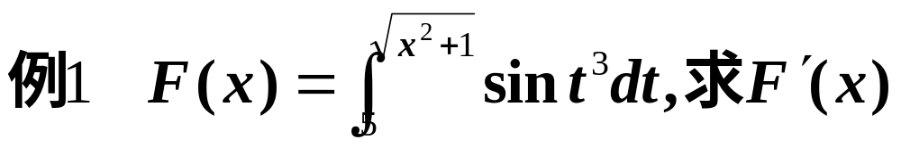

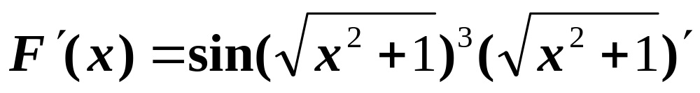
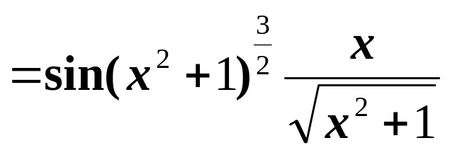
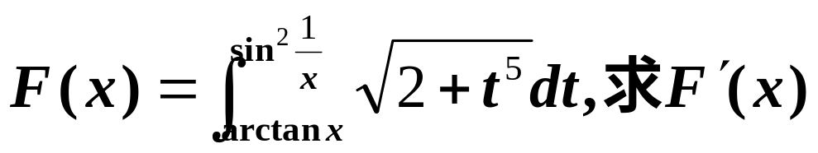
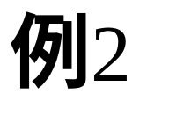
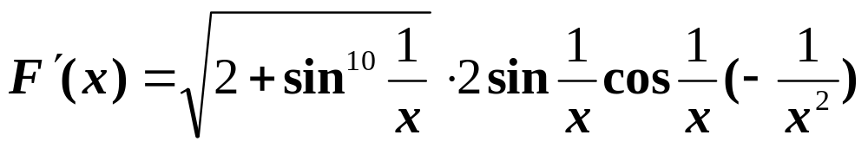
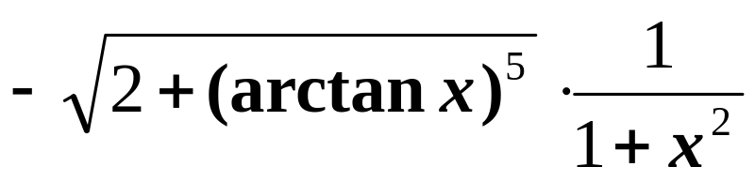

Slide 8
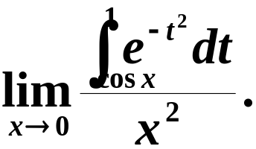

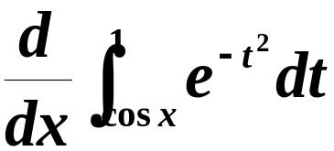
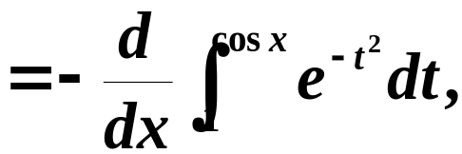
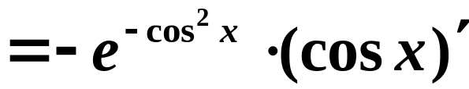
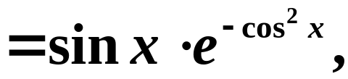
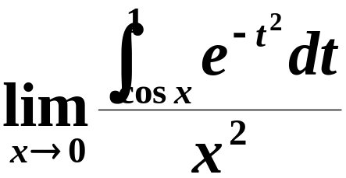
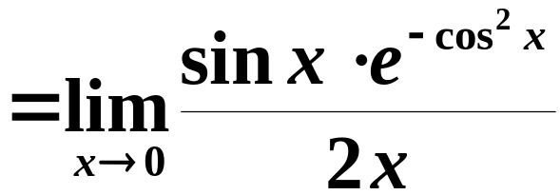
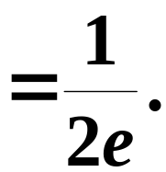
例3 求
分析：这是 型不定式，应用洛必达法则.
解

Slide 9
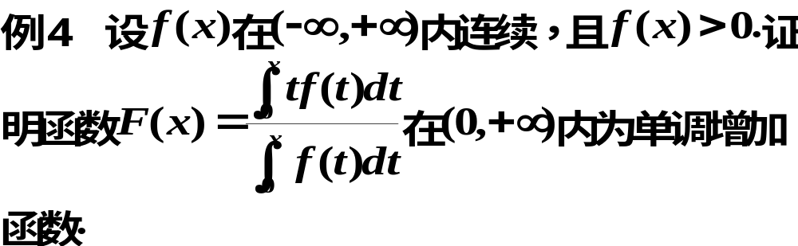
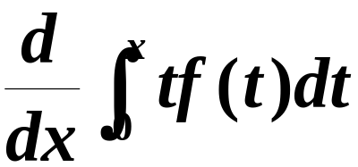
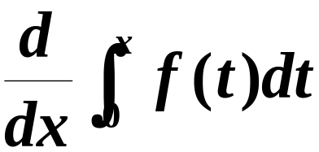


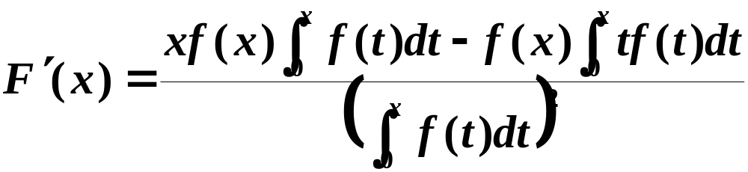
证

Slide 10
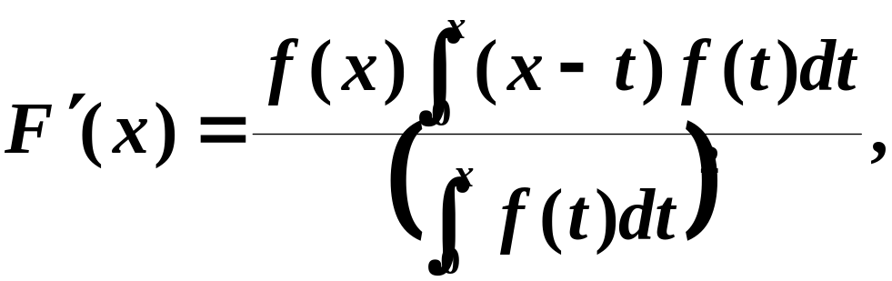
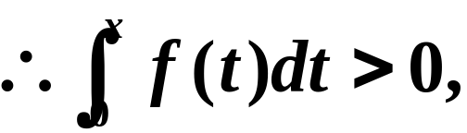

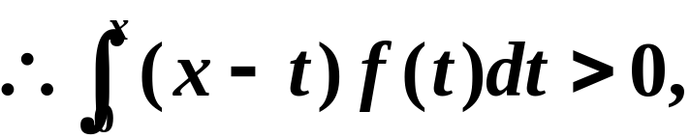



Slide 11
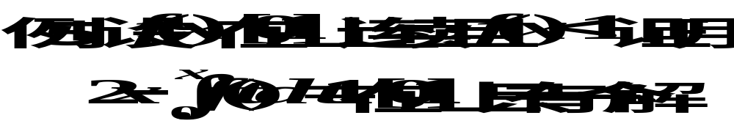
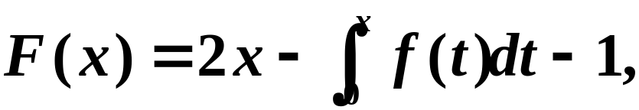



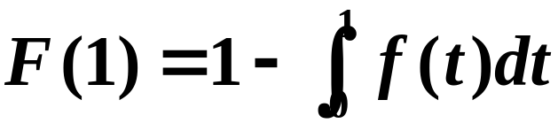


证
令

Slide 12

定理2（原函数存在定理）
定理的重要意义：
（1）肯定了连续函数的原函数是存在的.
（2）初步揭示了积分学中的定积分与原函数之间的联系.

Slide 13




三、牛顿—莱布尼茨公式
定理 3（微积分基本公式）
证

Slide 14








令
令
牛顿—莱布尼茨公式

Slide 15




微积分基本公式表明：
求定积分问题转化为求原函数的问题.
注意

Slide 16











Slide 17












例8 求
解
原式
例9 设 , 求 .
解

Slide 18







例10 求
解
由图形可知

Slide 19












例11 求
解

Slide 20








Slide 21








Slide 22









Slide 23


四、小结
1.积分上限函数
2.积分上限函数的导数
3.微积分基本公式
牛顿－莱布尼茨公式沟通了微分学与积分学之间的关系．

Slide 24




练习与思考题
解答：

Slide 25










2、
确定常数 a , b , c 的值, 使
解:
原式 =
c ≠0 , 故
又由
～
, 得

Slide 26


















3、
设
求
解：
定积分为常数 ,
故应用积分法定此常数 .
设
, 则

Slide 27
















4、火车以每小时144 km 的速度行驶 ,
到某处需要减
速停车,
设火车以等加速度
刹车,
问火车在离
站台前多远开始刹车，
才能准确地停靠站台。
解: 设开始刹车时刻为
则此时刻火车速度
刹车后火车减速行驶 , 其速度为
当火车停住时,
即
得
故在这段时间内火车所走的距离为

